Slide 1
Планируй по-своему. Профессиональные инструменты тайм-менеджмента
г. Красноярск, 2023, 9 ноября
Дейнеко Ирина Васильевна,
главный библиограф ККДБ

Slide 2
Блиц-опрос:
Кто из вас занимается планированием?
Зачем вы планируете свою работу?
Что вы планируете?
Когда занимаетесь планированием?
Какими источниками планирования вы располагаете?
Какие инструменты планирования используете?

Slide 3
Планируй по-своему. Профессиональные инструменты тайм-менеджмента

Slide 4
Тайм-менеджмент. Что это?
Это техники и методы для управления временем. Это самоорганизация и управление собой. Тайм-менеджмент помогает человеку или компании планировать время и экономить ресурсы. Например, если завалило работой, а вы не знаете, за что браться в первую очередь, следует расставить приоритеты.

Slide 5
Что такое инструменты планирования?
Набор средств, методов, способов, используя который предприятие (хозяйствующий субъект) или отдельный человек сможет спланировать свою деятельность, определить перспективы и возможности своей организации и свои в достижении поставленных результатов.

Slide 6
Таблица инструментов для разных типов людей
Типы людей
Дигитал | Аудиал | Визуал | Кинестетик
Всё воспринимает головой, умом, он анализирует, понимает, взвешивает – ведёт внутренний диалог. Он воспринимает время статистикой и фактами. | Представляет, что мир – это звуки: шелест листвы, шум волн, музыка и пение птиц. Он слышит время: тикание часов, звонок будильника, голос. | Воспринимает мир зрительно, он видит вокруг себя образы и картины. Он видит время. | Человек с тонкими ощущениями, он помнит события и время ощущениями: касание шёлка, дуновение ветра, летний зной или январский мороз. Он чувствует время.
Инструменты организации времени (планирования)
Список дел. Тетрадь-ежедневник. Контрольный журнал. Табличный вариант с процентом выполненной работы. Для них предпочтительней планирование, составление и следование графикам. | Таймер. Музыкальные отрывки определённой длительности. Напоминалки в телефоне. Диктофон. Плеер. Этим людям можно опираться на таймер, бой часов, музыкальное сопровождение, которые будут сопровождать ритмичное настроение, как сигналы к скорому завершению дела. | Стикеры-напоминалки. Карта желаний. Интеллект-карты. Списки. Линия времени. Календарь-список дел на месяц, привязанных к дате. Схемы. Чертежи. Графики. Диаграммы. Карты. Таблицы. Анимация, фильмы, фотографии. Раскадровка целей и т.д. У них самый богатый выбор инструментов. | Триггеры активности. Ароматный кофе. Контрастный душ. Открытое окно. Мышечные ощущения, двигательные моменты: танцы, йога, гимнастика. У них в помощниках ароматы, мотивация с помощью ощущений.

Slide 7
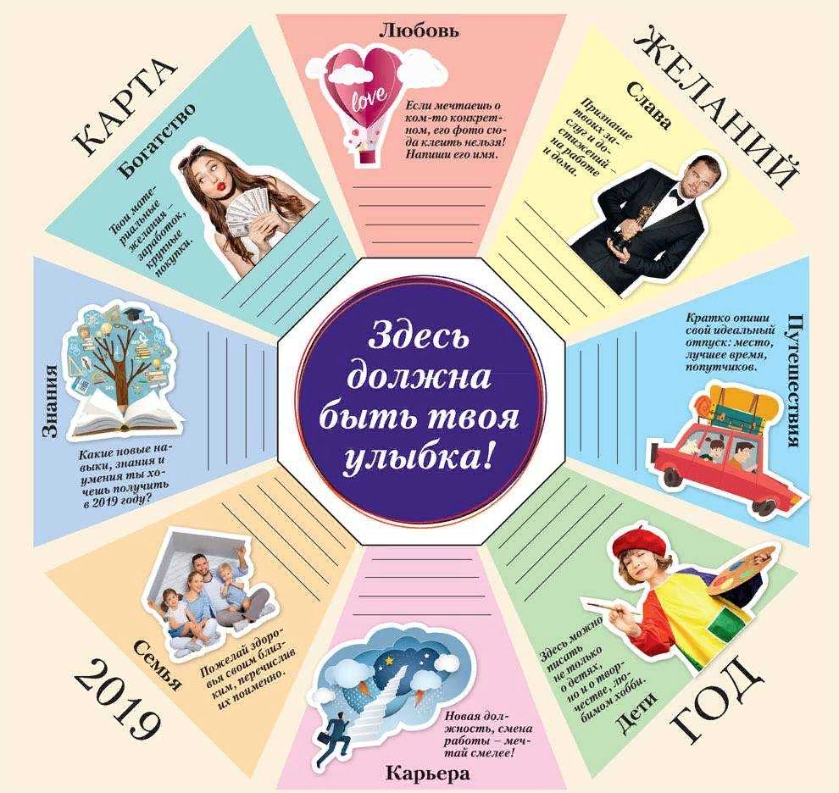
Карта желаний

Slide 8
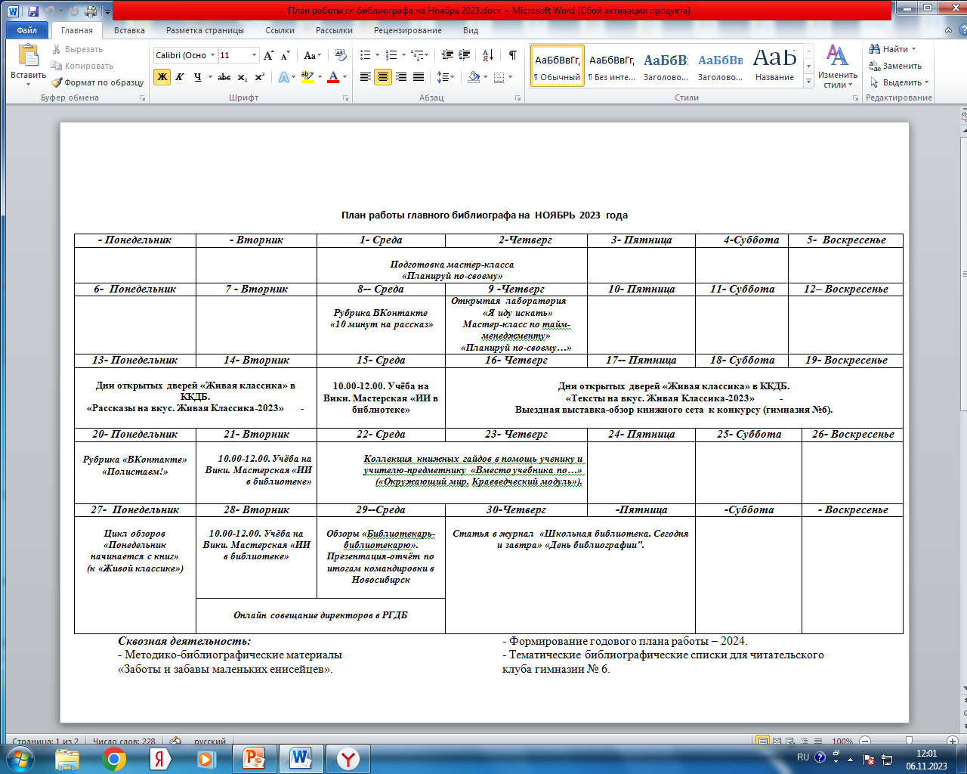
Сетка месячного плана работы

Slide 9
Модель-матрица Эйзенхауэра
«Срочные дела редко бывают важными, и в тоже время важные дела редко бывают срочными»
(Дуайт Эйзенхауэр)
Вопросы для обсуждения:
Какие дивиденды могут принести в будущем дела из пункта 1?
Случаются ли у вас срочные неважные дела и как можно поступить с ними, чтобы не поддаваться на призывную срочность?
Какие дела 4-го квадрата есть у вас? Почему вы ими занимаетесь?

Slide 10
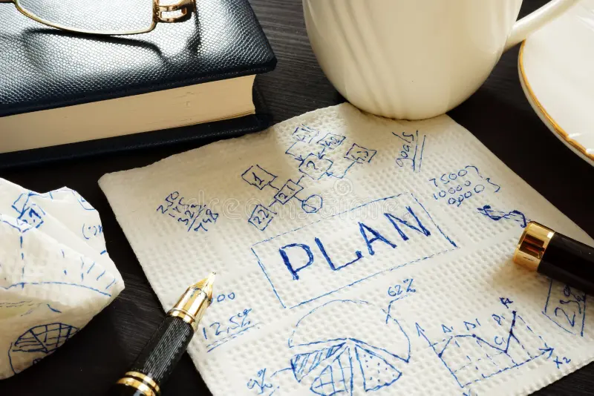
Заметки на «салфетке» (ежедневки)
Цель: быстрая визуализация идей для ценностных предложений
Записи на салфетках – это не просто набор слов на кусочке бумаги. Каждая запись на салфетке – это маленький оазис, где мы можем выразить свои эмоции, мысли, идеи.
В мире записей на салфетках соединяются прошлое, настоящее и будущее. Они становятся своеобразными заводчиками мыслей.
Записи на салфетках пронизаны эмоциональностью. Ведь во время еды мы отдыхаем, расслабляемся, и наши мысли становятся более свободными. И именно тогда рождаются потрясающие фразы, высказывания, идеи – все это можно зафиксировать на салфетке.
Они дают нам возможность сохранить эмоциональные впечатления и поделиться ими с другими людьми.
Поэтому записи на салфетках так популярны в наши дни!
Файл-накопитель

Slide 11
Задание в группы
Перед вами один из инструментов тайм-менеджмента. Дайте ему устную характеристику по схеме:
название инструмента, его форма и содержание;
плюсы и минусы инструмента;
что можно планировать с использованием данного инструмента;
возможно ли его тиражирование (практическое применение другими).

Slide 12
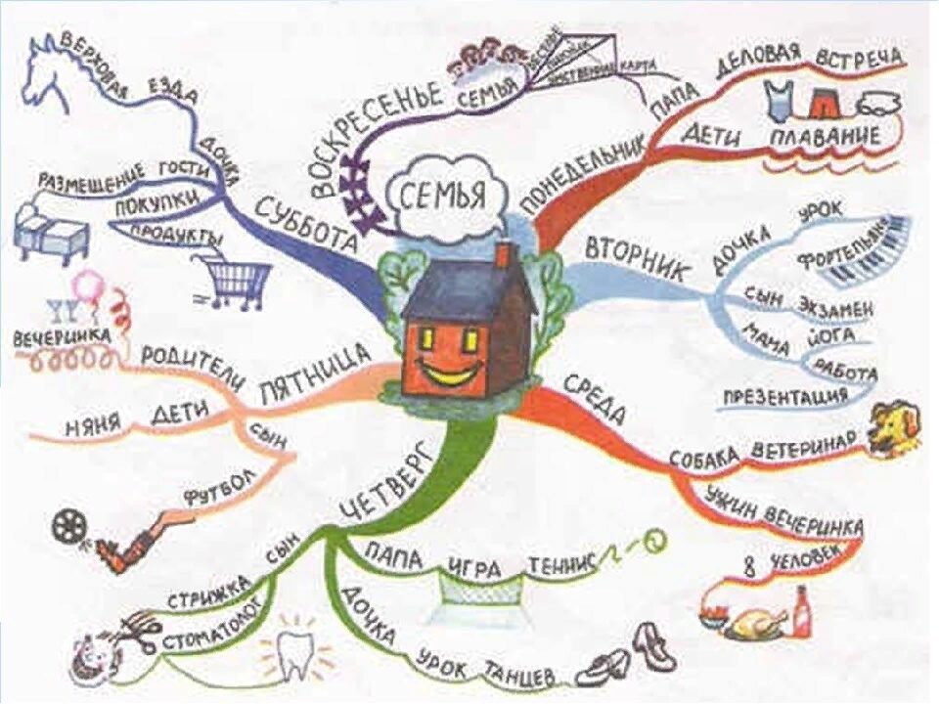
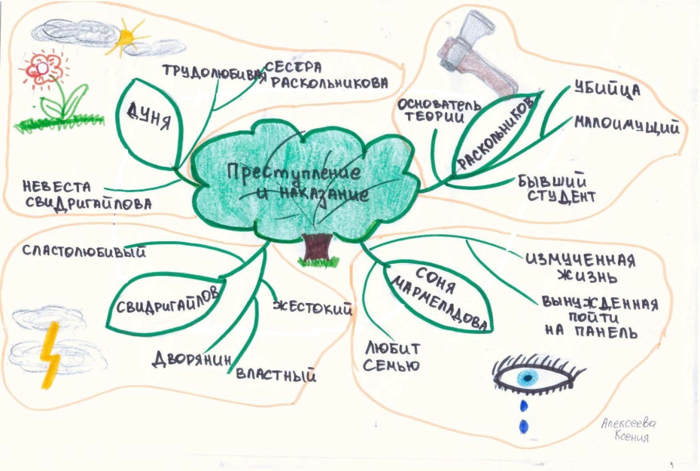
Интеллект-карта
Это аналитический инструмент. Благодаря ассоциативной логике интеллект-карта, с одной стороны, позволяет увидеть полную картину, а с другой – даёт возможность сосредоточиться на деталях и поэтапно описать ситуацию. Применять интеллект-карты можно с самыми разными целями:
- чтобы генерировать идеи (планировать и проектировать деятельность);
- готовиться к презентациям;
- организовывать и проводить различные мероприятия;
- запоминать большие объёмы информации;
- планировать рабочий день, месяц, год, отпуск, путешествие.
И многое, многое другое.

Slide 13
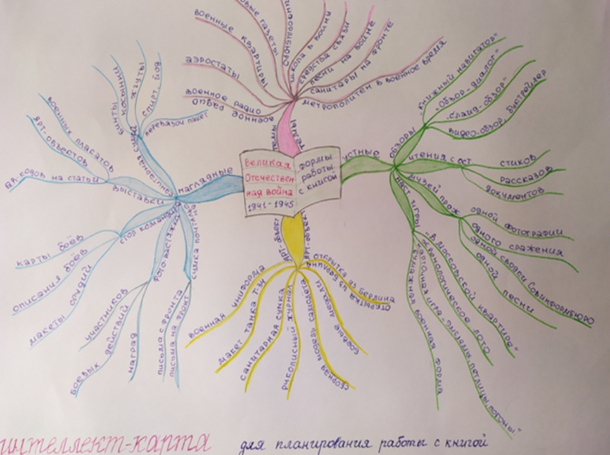
Интеллект-карта по одной книге

Slide 14
Таблица идей для организации выставочного пространства
Документы | Дополнительные материалы | Формат | Форма. Выставка… | Место расположения
Собрание сочинений, избранное | Знаковые (символы) | Традиционная стационарная | Одного издания | Стеллаж, полка, шкаф, витрина
Отдельные издания | Предметные (натуральные и бытовые предметы, модели, монеты, муляжи) | Электронная | Одного издательства | Стул, кресло, диван
Серии | Художественные (репродукции с картин, иллюстрации, схемы, таблицы, карты, коллажи, плакаты) | Виртуальная (онлайн) | Новинка | Стремянка, этажерка, мольберт
Подарочные издания | Декоративные (цветные ленты, драпировки, шпагат, шарфы, декоративные растения, цветы, сувениры, шары) | Гибридная | Ассоциация | Стол, журнальный столик
Статьи из периодики и сборников | Электроматериалы (подсветка, настольные и напольные лампы, свечи, компьютеры, сенсорные панели, билборды, телевизоры, планшеты, мультимедиа экраны) | Кольцевая (выездная) | Дискуссия | Под потолком, на стене
Открытки, фото, иллюстрации, репродукции картин | Информационно-библиографические (списки, указатели, листовки, закладки, афиши, гайды, постеры, POS-инструменты) | Передвижная (выездная) | Вопрос | На полу, ковре
Музыкальные треки |  |  | «Кот в мешке» | Ступеньки
Аудиокниги |  |  | Рассказ | Кубы
Спектакли |  |  | Ретро | Подоконник
Диафильмы, мультфильмы, фильмы, буктрейлеры |  |  | Жанровая | Двери межкомнатные
Интернет ресурсы |  |  | Персональная | Ящик, коробка, чемодан

Slide 15
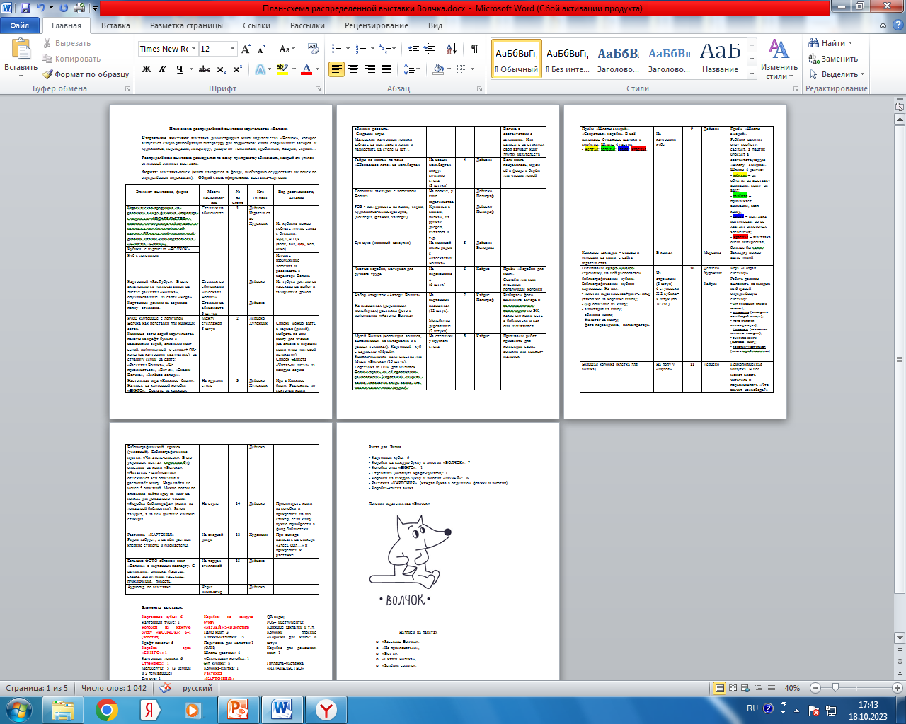
План-схема выставки

Slide 16
Технологическая карта «Кто такие енисейцы» (вводное занятие)
Этапы | Задачи | Время | Методы и приёмы
1 Вызов | Знакомство. Определение целеполагания. Вызов имеющихся знаний. | 25 мин. | Знакомство «в кружок» с использованием деревянной ложки. Работа с термином «енисейцы». Цепочка ассоциаций. Игра «Узнай и найди» (исследование карты Красноярского края). Настольная ига –лото «Кто есть кто?».
2 Осмысление | Работа с новой информацией. Постепенное продвижение от знания «старого» к знанию «новому» | 30 мин. | Рассматривание обложки и форзацев книги, работа с названием. «Кто такой?» – интерактивное представление книжных героев. Предугадывание истории (разные варианты).
3 Рефлексия | Обмен впечатлениями и эмоциями. Творческое задание. | 5 мин. | - Психологический приём «Дело в ложке» - Приём «Встретимся опять». - Творческое домашнее задание «Генеалогическое древо».
«Дело в ложке» | Ребята передают ложку друг другу, когда заканчивается музыка или считалка (счёт), тот, у кого в руках осталась ложка, анализирует и оценивает свою работу на занятии.
«Встретимся опять» | Все участники встают в круг, протягивают вперед левую руку “от сердца, от души” (получается пирамида из ладошек) и говорят слова: “Раз, два, три, четыре, пять – скоро встретимся опять!”.

Slide 17
Этапы занятия (стадии, фазы) | Задачи | Время на работу | Возможные методы и приемы | Деятельность читателей
Вызов | Вызов уже имеющихся знаний по изучаемому вопросу, активизация учащихся, мотивация для дальнейшей работы | 15 мин. | Работа с ключевым термином «трекер», метод ассоциаций. Групповая работа с системным оператором «Список» | Вспоминают, что им известно по изучаемому вопросу (проблеме, теме), делают предположения, систематизируют информацию до ее изучения, задают вопросы, на которые хотели бы получить ответы
 | Информация, полученная на первой стадии, выслушивается, фиксируется, обсуждается; работа ведется индивидуально-в парах-в группах
Осмысление | Сохранение интереса к теме при непосредственной работе с новой информацией, постепенное продвижение от знания «старого» к «новому». | 20 мин. | Лото-словник «Трекеры чтения» | Работают с лото-словником, используя предложенные библиотекарем варианты. Каждый из участников делает предварительный выбор одной из форм трекеров для дальнейшей работы.
Рефлексия | Закрепление полученных знаний, определение домашнего задания на основе изученной информации | 10 мин. | Возвращение к цепочке ассоциаций, дополняем новыми смыслами. Мозговая атака «Лайфхаки для уютного чтения». | Соотносят «новую» информацию со старой, используя знания, полученные на стадии осмысления. Делают выводы, определяют общий результат работы. Получают домашнее задание.
 | Творческая переработка, анализ, интерпретация и т.д. полученной информации, работа ведется индивидуально – в парах – в группах

Slide 18
Что такое трекер чтения
Трекер или tracker (от англ. to track «прослеживать, оставлять след, намечать курс, создавать список, мотивировать»).
Трекер чтения – список, рисунок, график, таблица и т.д. для мотивации, планирования и отслеживания успехов чтения.
Трекер чтения: личный, парный, групповой.
Трекер чтения: тематический, жанровый, персоналий, проблемный, универсальный (новинок).
Трекер: недельный, месячный, годовой, сезонный.

Slide 19
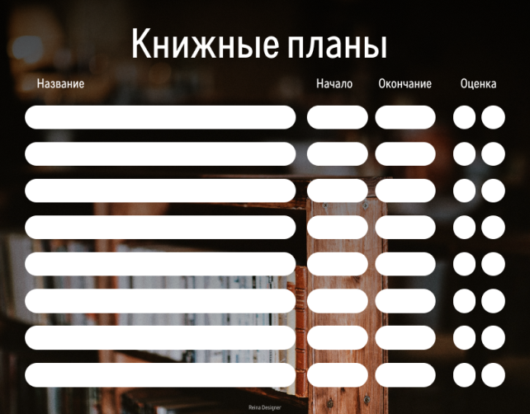
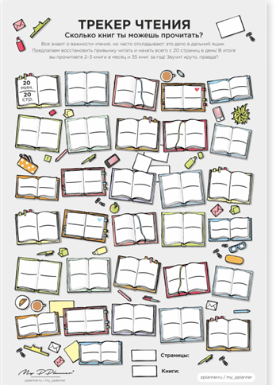
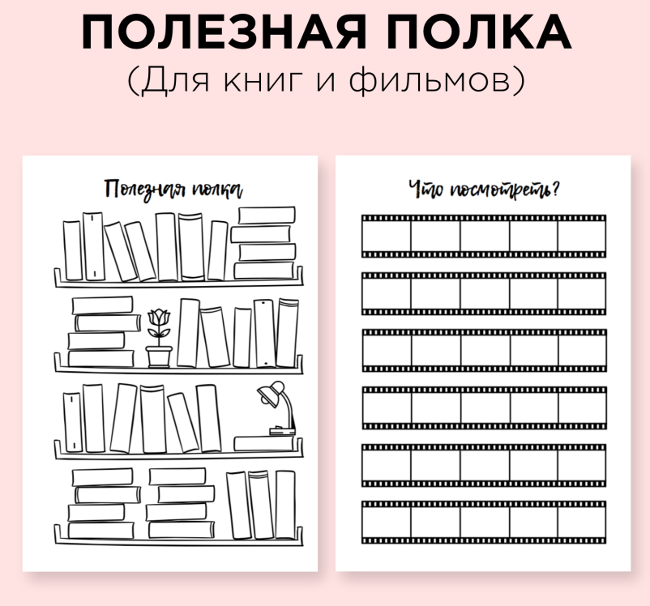
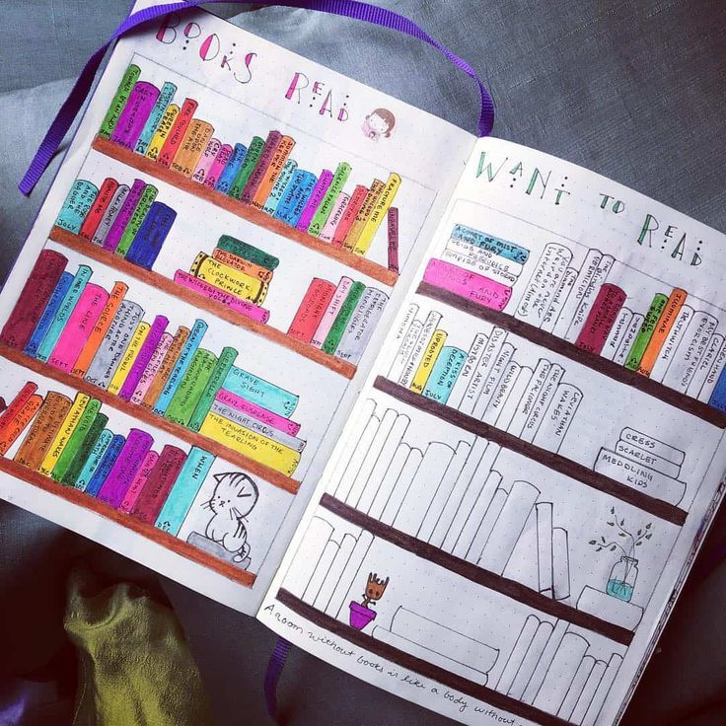
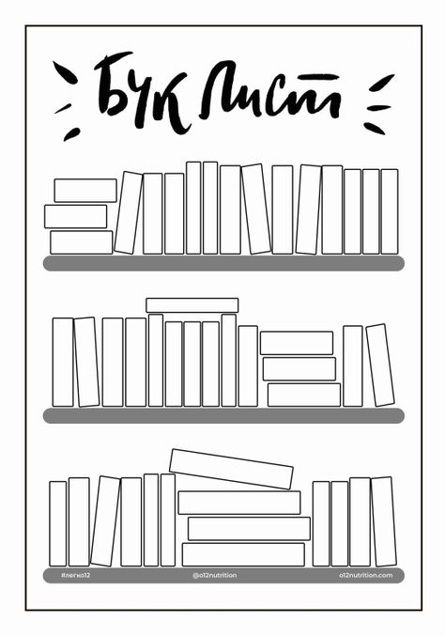
Примеры трекеров чтения

Slide 20
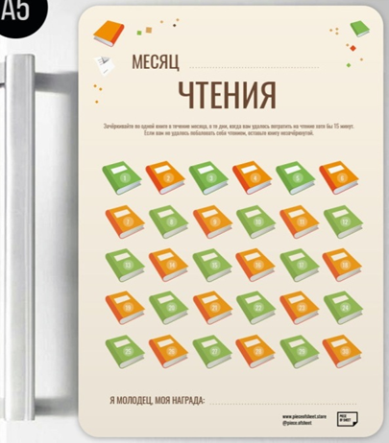
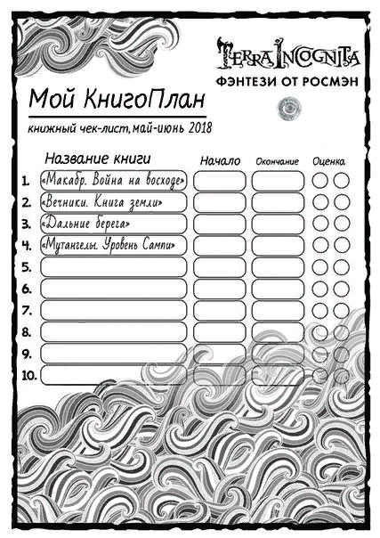
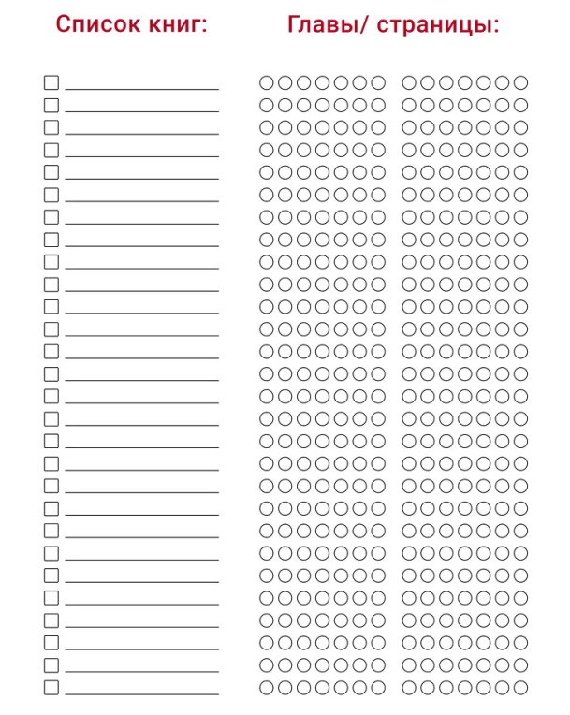
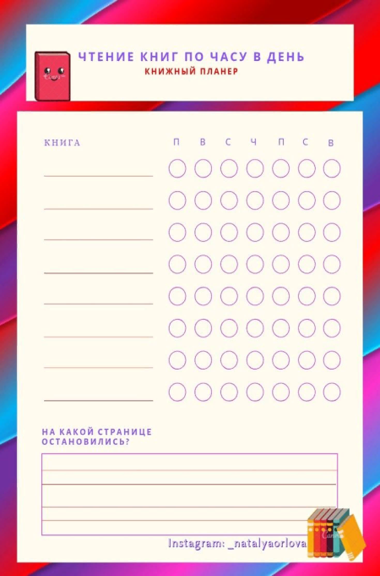
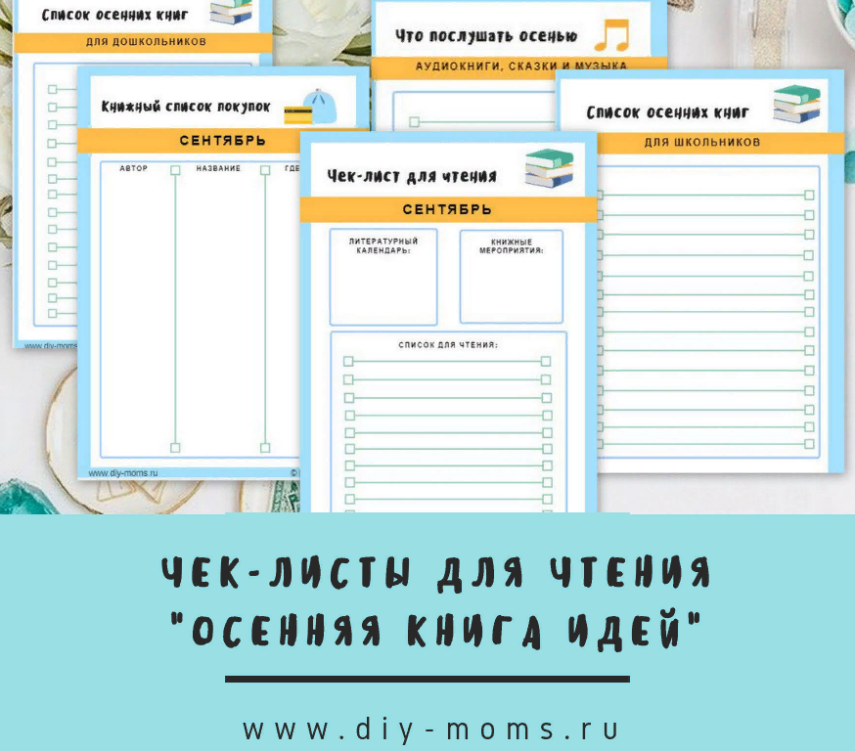
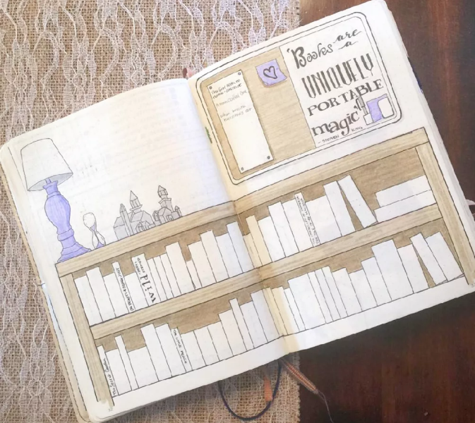

Slide 21
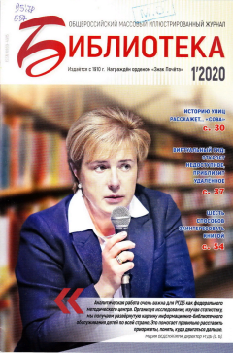
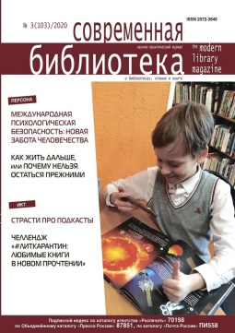
Источники для планирования
Цель: расширение горизонтов и генерирование свежих идей
Профессиональные и непрофессиональные журналы и книги
Профессиональные и непрофессиональные площадки: семинары, мастер-классы, курсы
Сайты издательств и книжных интернет-магазинов

Slide 22
Страхи работы в формате тайм-менеджмента
Страх нехватки времени
(Мы не делаем какие-то дела, потому что нам кажется, что у нас нет или не будет на них времени. Поэтому даже не пытаемся начинать).
Страх потерпеть неудачу и не достигнуть результата
(Подобный страх мы испытываем перед большими делами, перед новыми проектами и, как правило, боимся самых важных для нас дел).
Страх неблагоприятного исхода или неприятных эмоций
(Этот страх чаще всего появляется в связи с небольшими, но неприятными делами, страх мысленно раздувает дело до крупных масштабов, делу приписываются несуществующие сложности).
Страх ответственности и неправильного решения
(Возникает, когда нужно принять решение, а значит и дело, с ним связанное. Появляется боязнь сделать неправильный выбор и это буквально парализует).
Вспомните хоть одну идею, которую вы отложили, какие страхи мешали вам её воплотить?

Slide 23
Запасаемся энергией для реализации планов
СОН
ПИЩА
ДВИЖЕНИЕ
«У человека есть всё, чтобы исполнить свою мечту»
(Пауло Коэльо «Алхимик»)
ЭМОЦИИ
МЕСТА СИЛЫ
ИНТЕЛЛЕКТ

Slide 24
Успеваем всё и сразу
1. Открываем ладонь, смотрим на большой палец и указательный. А теперь пытаемся крутить большим пальцем вперёд, а указательным назад. Получилось? Нет? Тренируйтесь! Это и есть лазейка в многозадачность: если тело может выполнять несколько дел, значит мозг тоже.
2. Правой ногой делаем круг по часовой стрелке, левой рукой против часовой стрелки. Тоже пробуем.
3. Берём два карандаша и пишем двумя руками сразу. О как!

Slide 25
Библиографическая минутка

Slide 26
Благодарю за работу!

Slide 27
Перед вами один из инструментов тайм-менеджмента. Дайте ему устную характеристику по схеме: название инструмента, его форма и содержание; плюсы и минусы инструмента; что можно планировать с использованием данного инструмента; возможно ли его тиражирование (практическое применение другими). | Перед вами один из инструментов тайм-менеджмента. Дайте ему устную характеристику по схеме: название инструмента, его форма и содержание; плюсы и минусы инструмента; что можно планировать с использованием данного инструмента; возможно ли его тиражирование (практическое применение другими).
Перед вами один из инструментов тайм-менеджмента. Дайте ему устную характеристику по схеме: название инструмента, его форма и содержание; плюсы и минусы инструмента; что можно планировать с использованием данного инструмента; возможно ли его тиражирование (практическое применение другими). | Перед вами один из инструментов тайм-менеджмента. Дайте ему устную характеристику по схеме: название инструмента, его форма и содержание; плюсы и минусы инструмента; что можно планировать с использованием данного инструмента; возможно ли его тиражирование (практическое применение другими).

